Slide 1


Slide 2
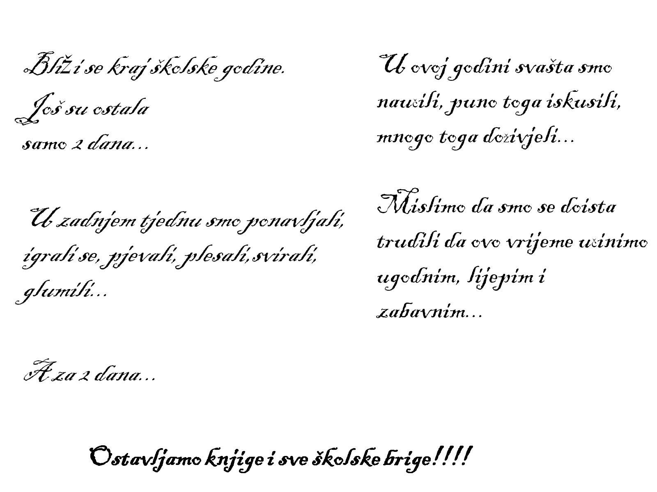

Slide 3


Slide 4
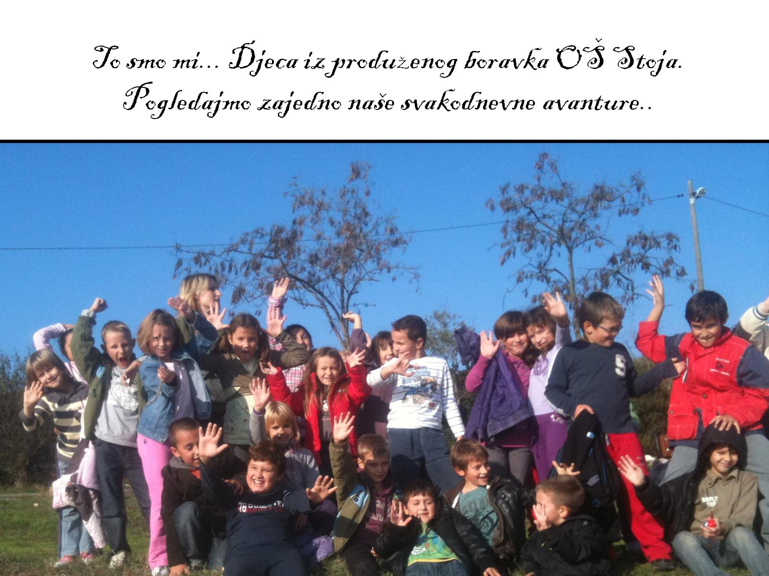
To smo mi... Djeca iz produŽenog boravka OŠ Stoja. Pogledajmo zajedno naše svakodnevne avanture..

Slide 5
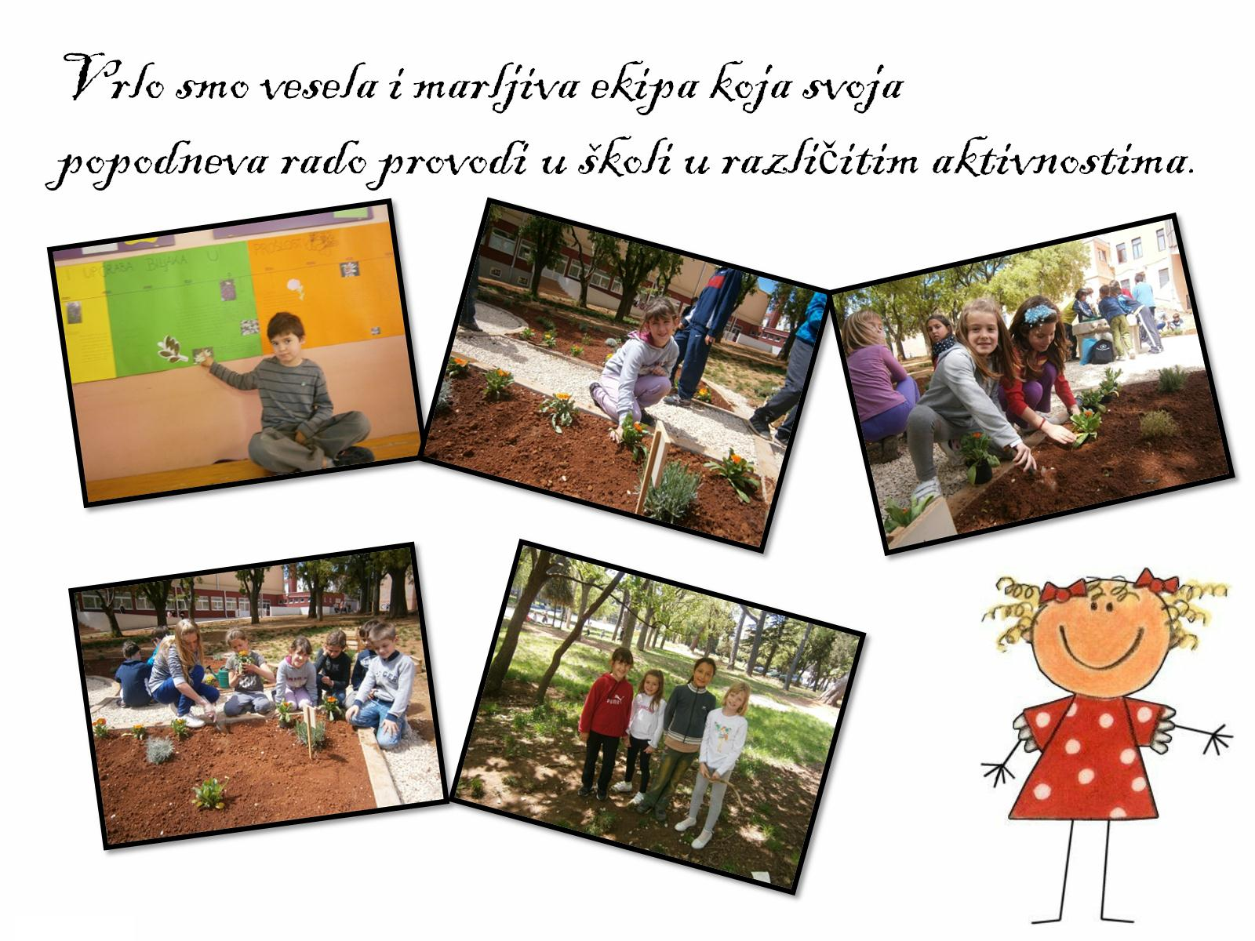

Slide 6


Slide 7
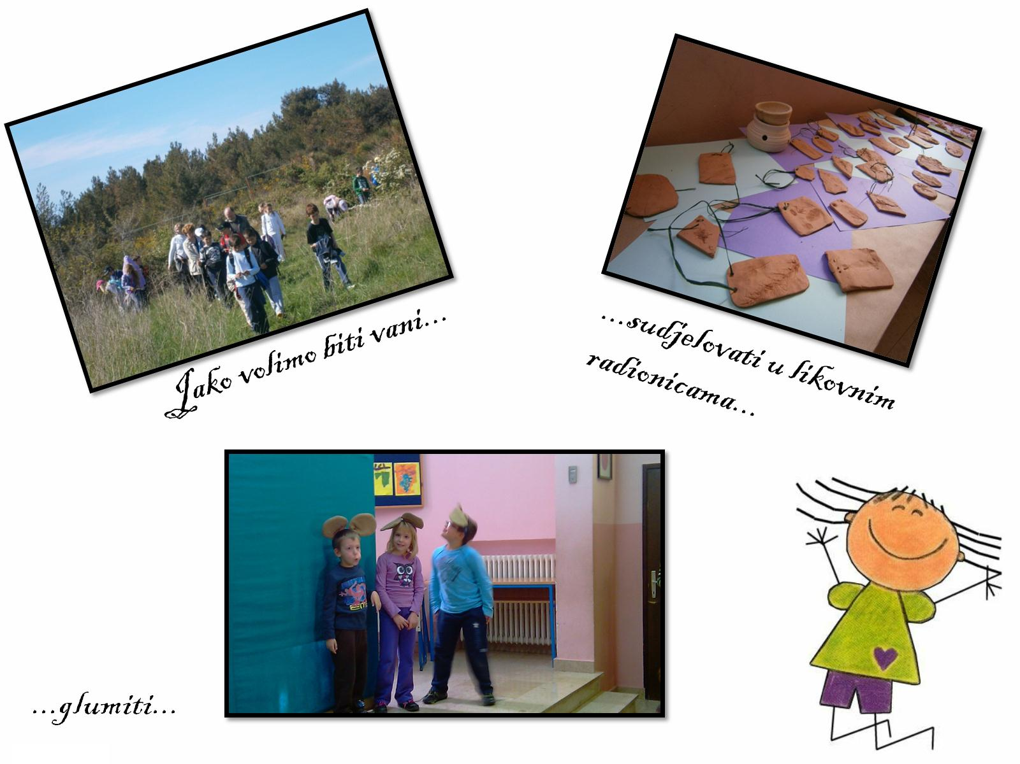

Slide 8
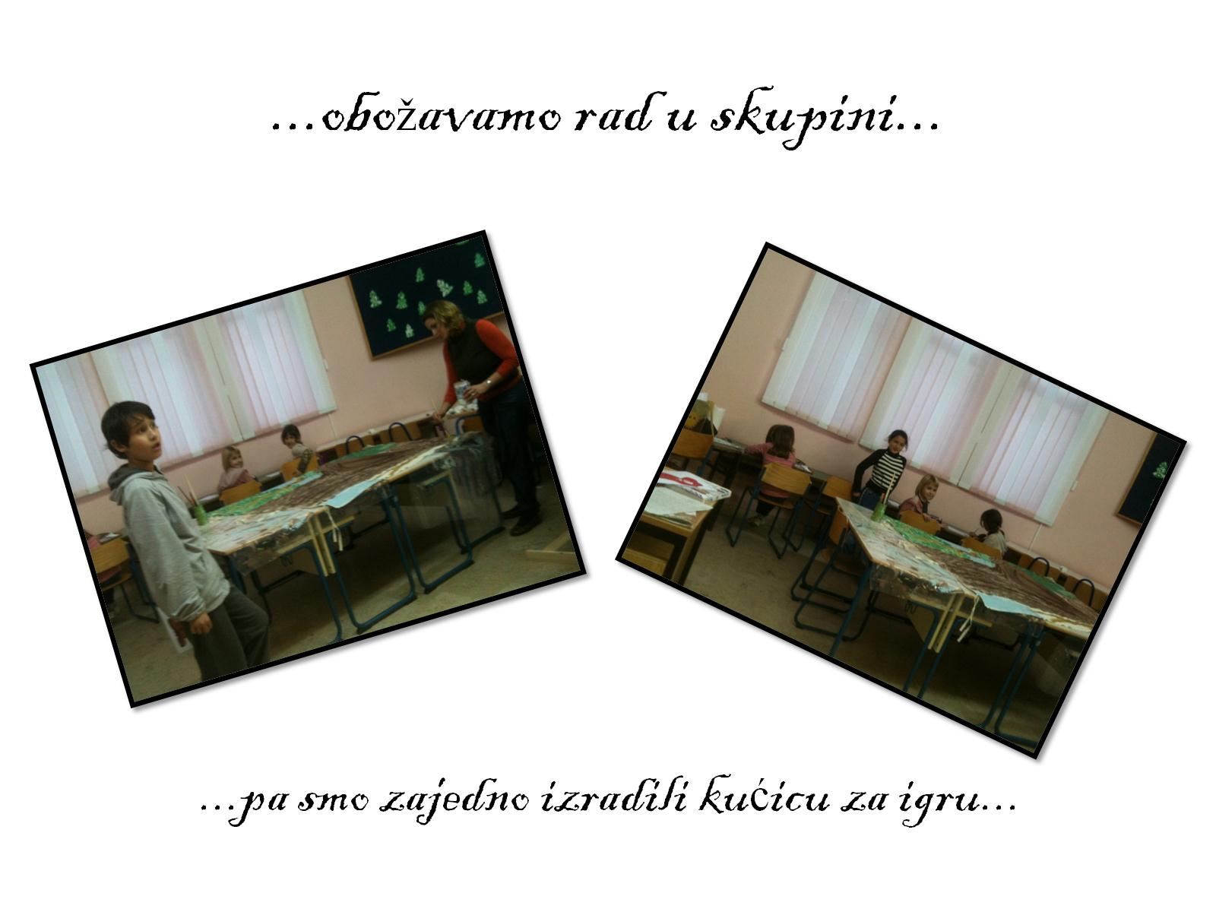
...obožavamo rad u skupini...

Slide 9

...a najviše od svega nas muče..

Slide 10
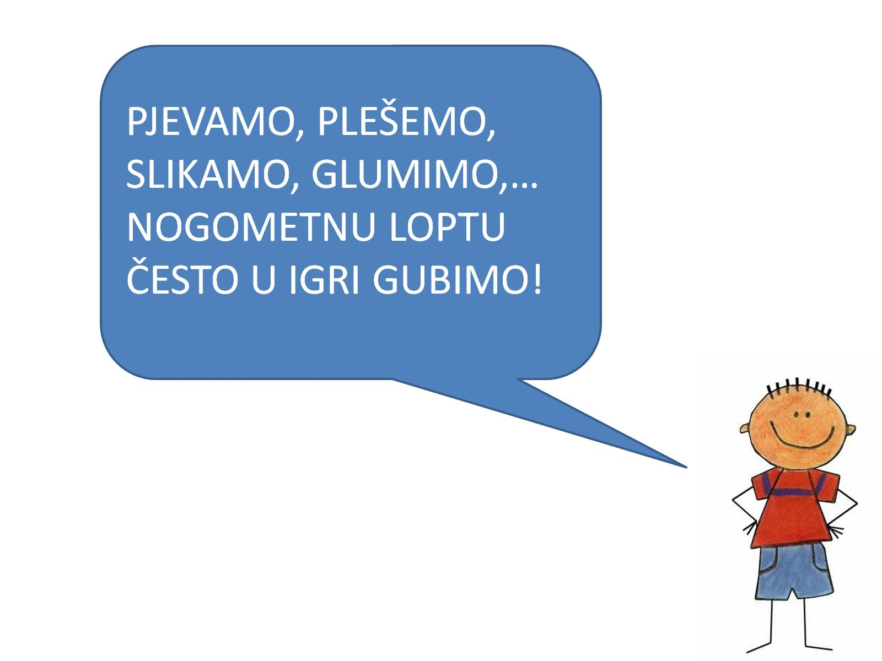

Slide 11
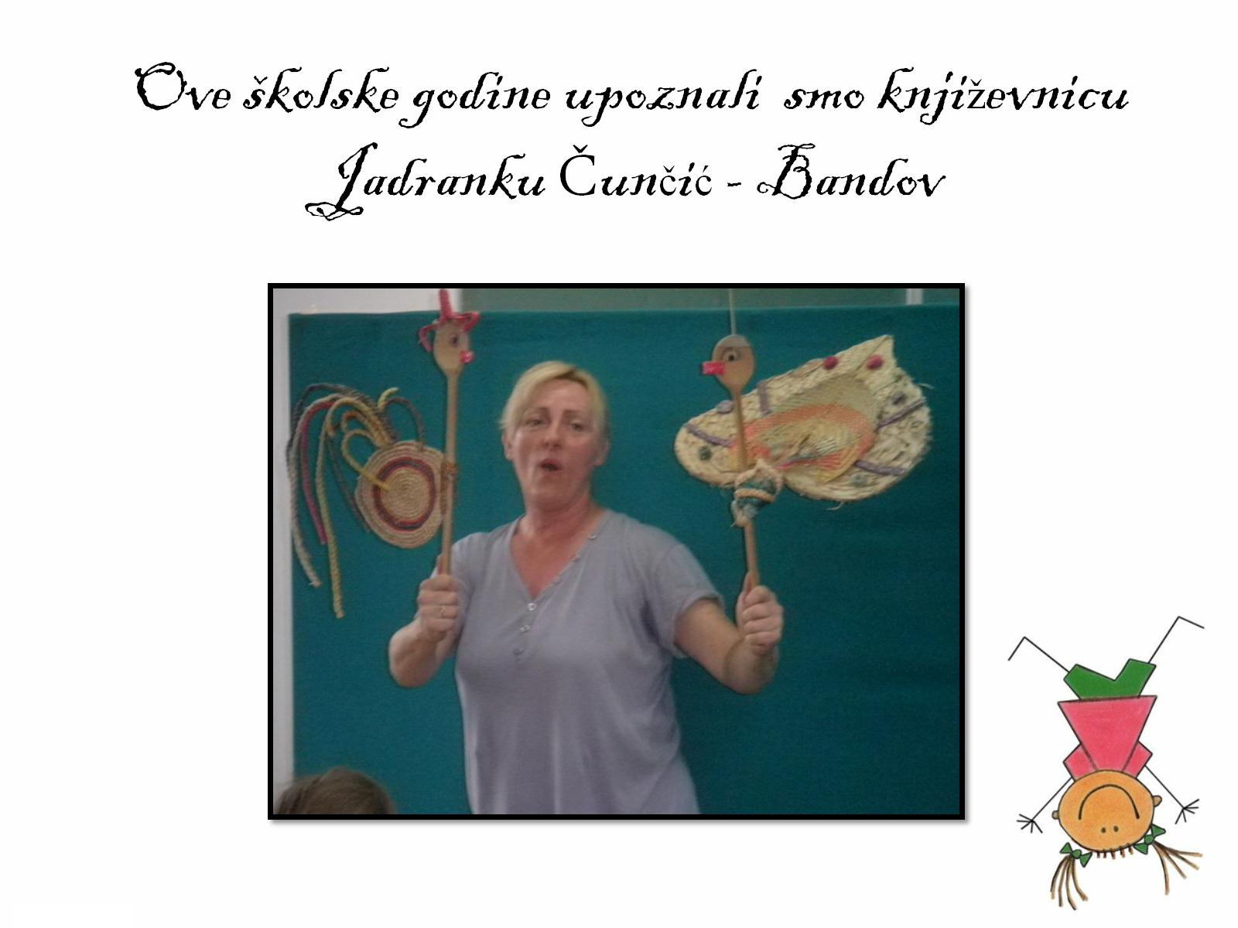
Ove školske godine upoznali smo književnicu Jadranku Čunčić - Bandov

Slide 12
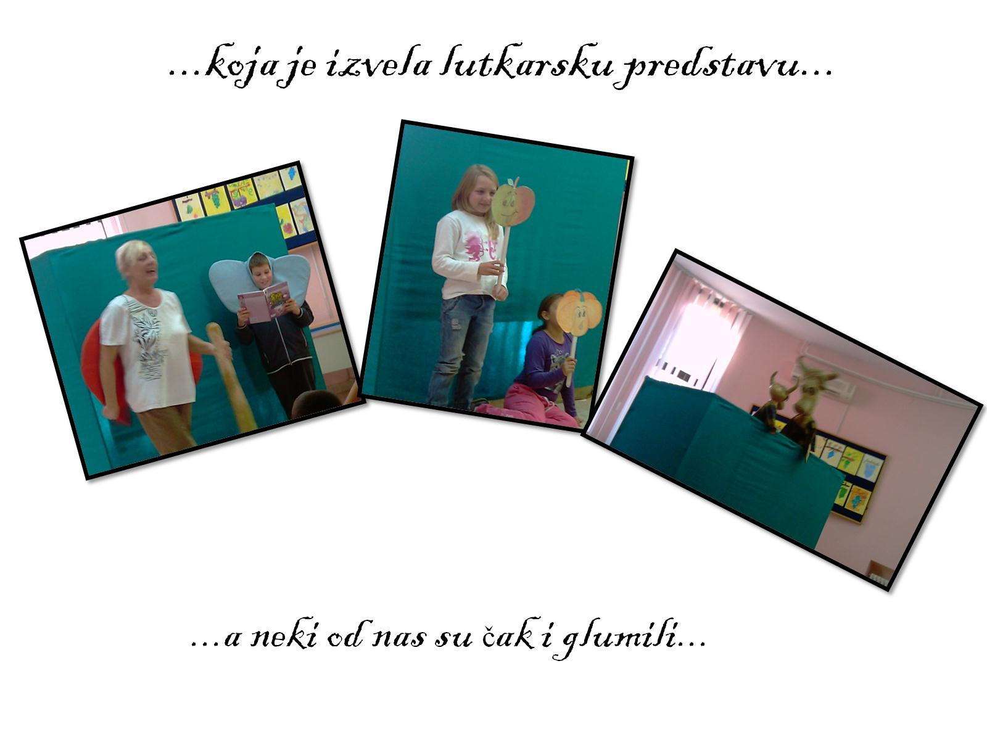
...koja je izvela lutkarsku predstavu...

Slide 13
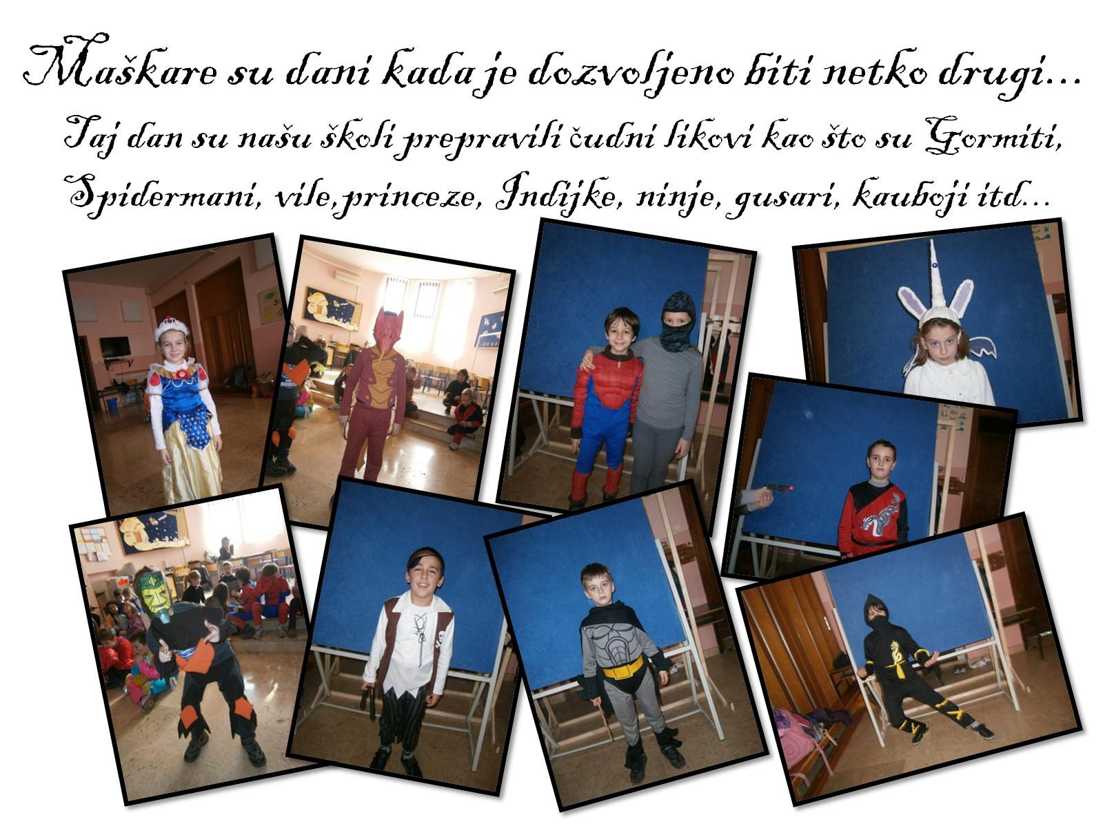
Maškare su dani kada je dozvoljeno biti netko drugi...

Slide 14
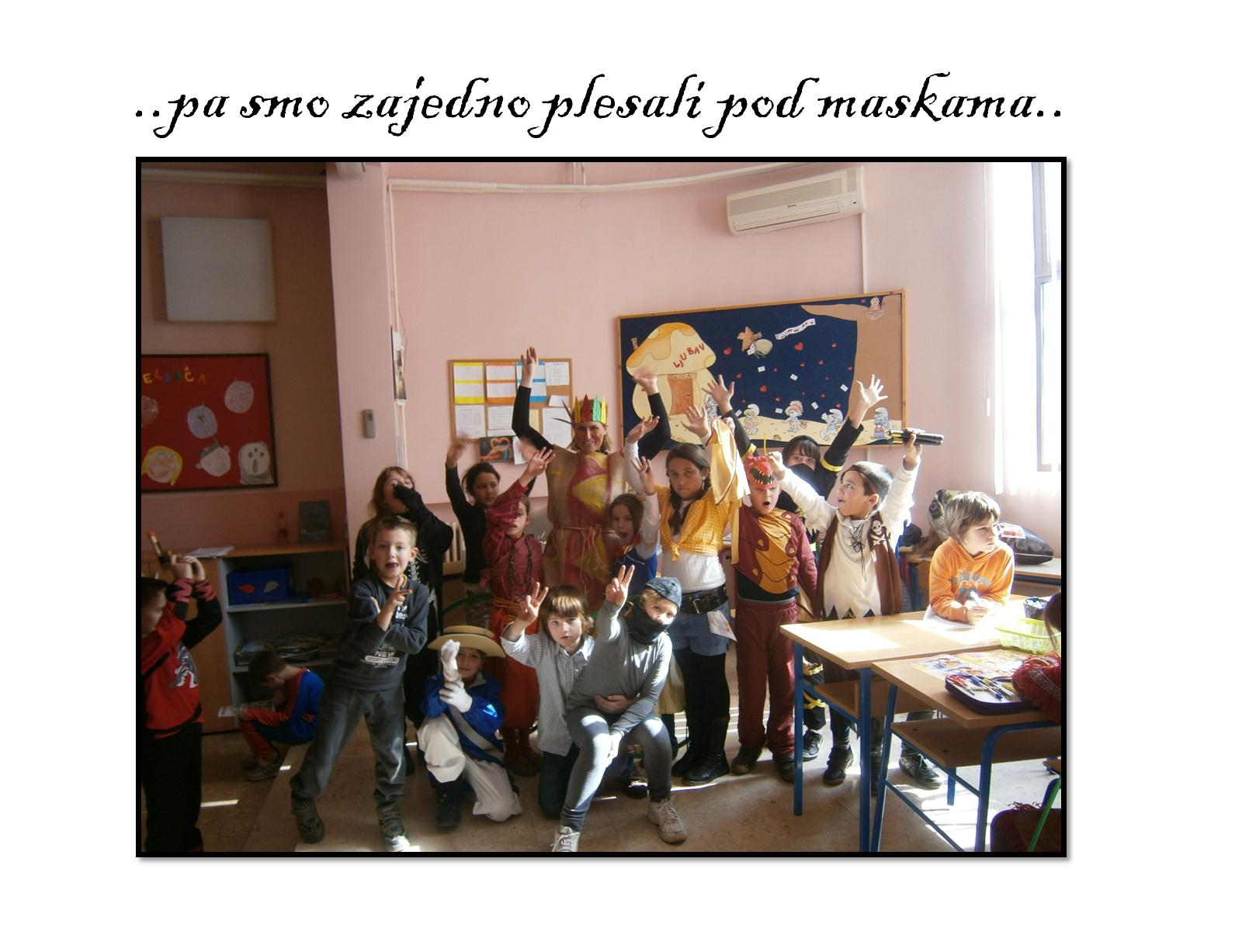
..pa smo zajedno plesali pod maskama..

Slide 15
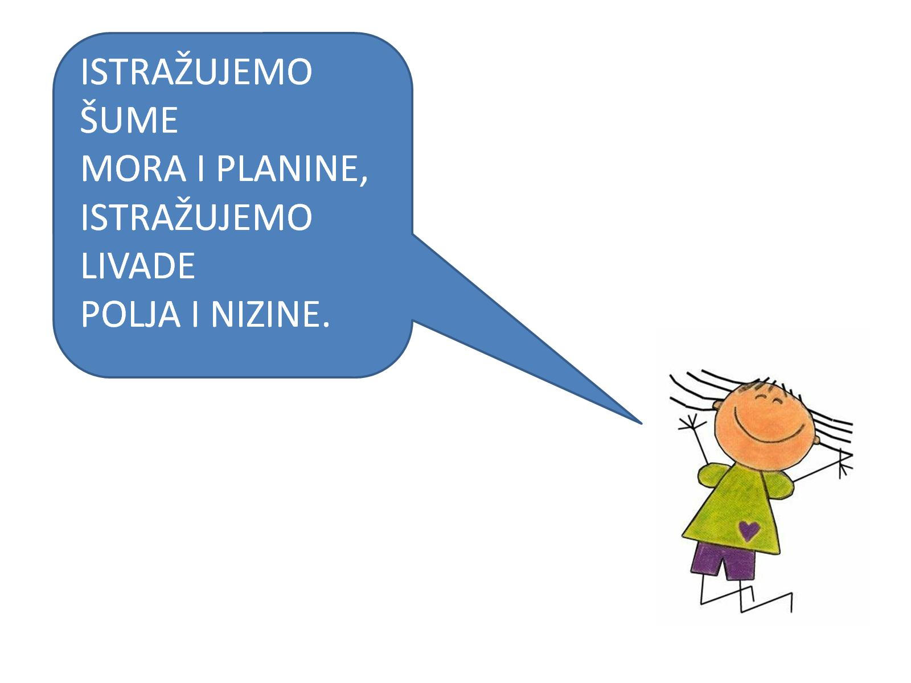

Slide 16

Upoznali smo i istraživali prirodu i ljekovito bilje...

Slide 17
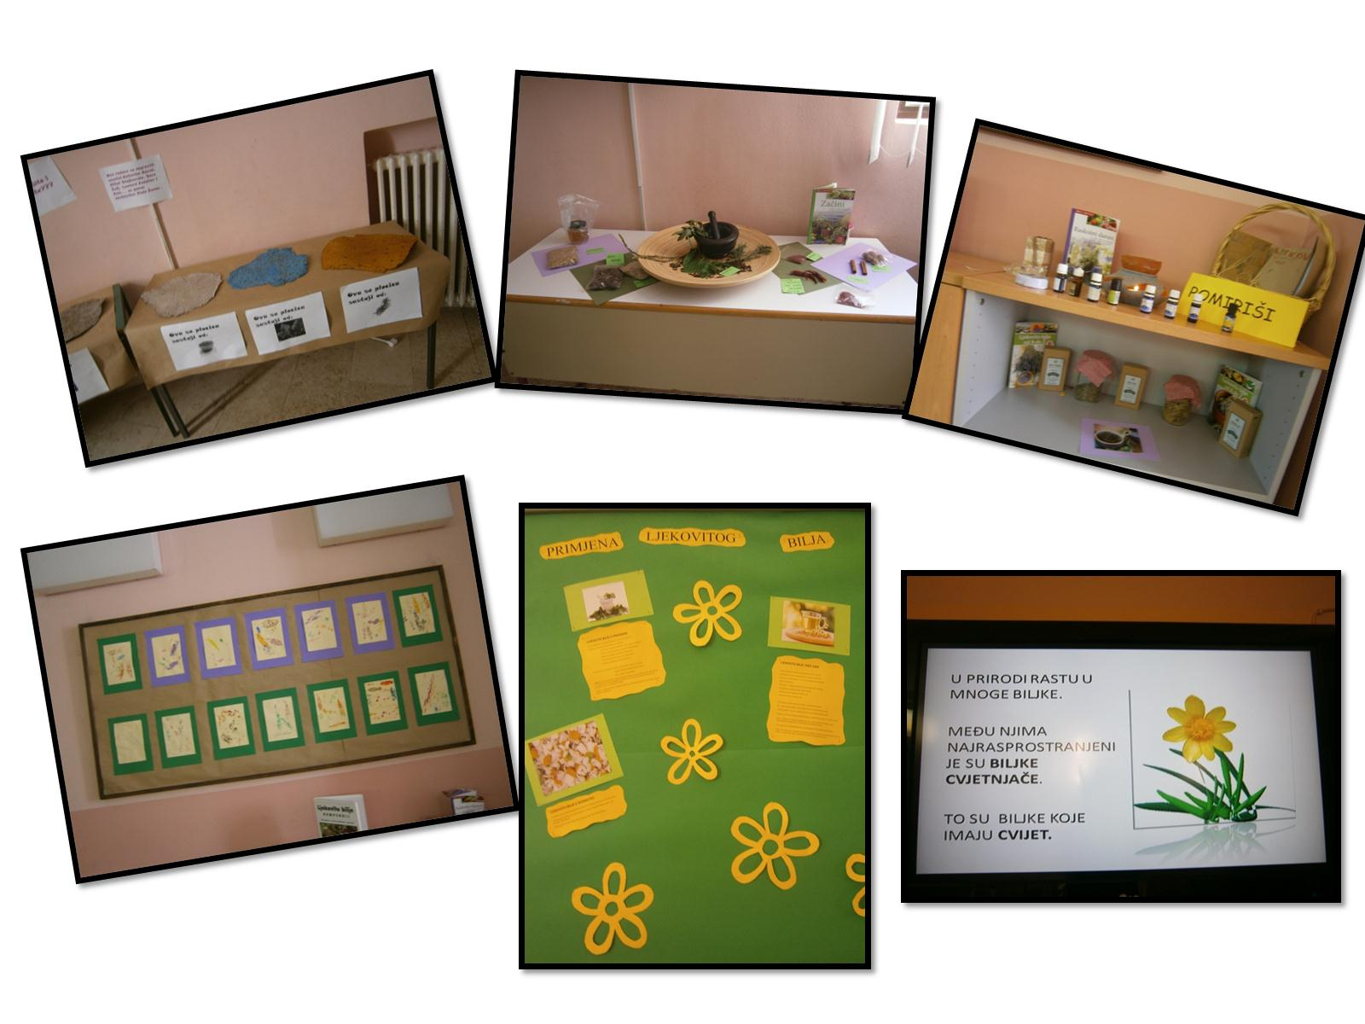

Slide 18
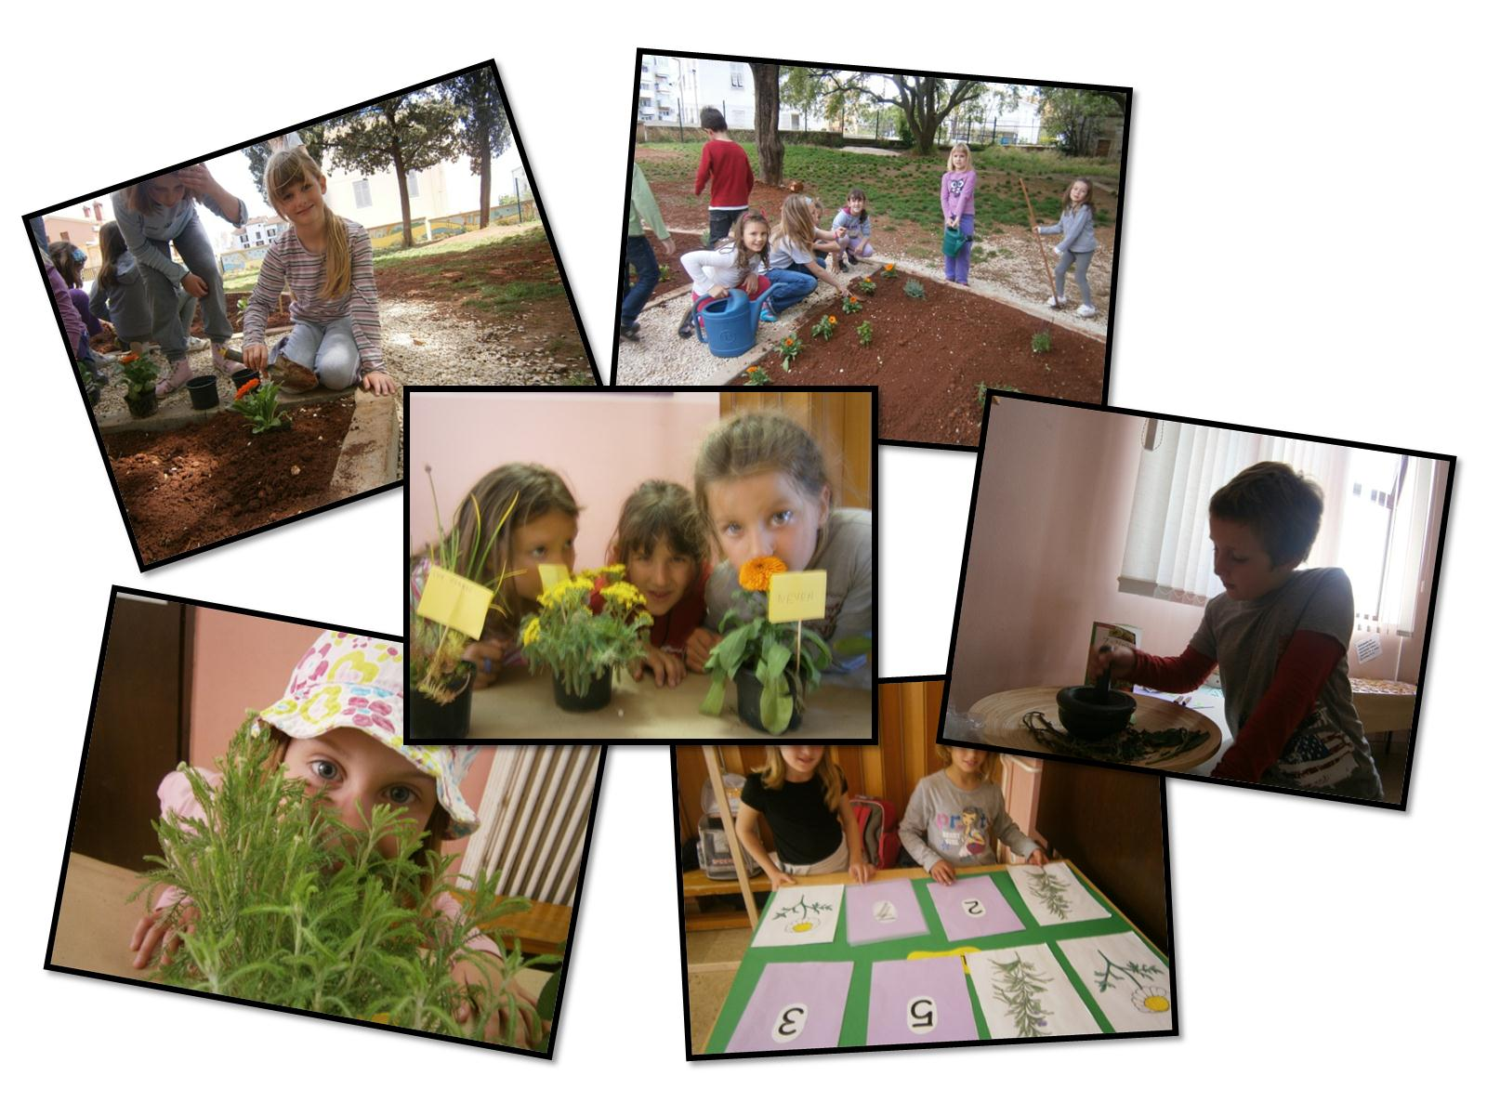

Slide 19


Slide 20

A za kraj školske godine uvježbali smo pjesmu “Produženi boravak” koju ćemoVam s ponosom izvesti...

Slide 21


